Slide 1
CH8 動態規劃 (DP) Dynamic Programming

Slide 2
01背包問題 (負重4 lbs)
每件物品只能選擇拿或不拿
電腦 | 筆電 | 吉他 | 總重 | 價值
X | X | X | 0 | 0
X | X | V | 1 | 15000
X | V | X | 3 | 20000
X | V | V | 4 | 35000
V | X | X | 4 | 30000
V | X | V | 5 | 45000
V | V | X | 7 | 50000
V | V | V | 8 | 65000
4 lbs
$30,000
3 lbs
$20,000
1 lb
$15,000
貪婪法則
最佳解
2 ^ 3 = 8 種組合
如果有32件物品 = 40億種組合
(暴力法計算所有組合不實際)
4 lbs
$30,000
4 lbs
$35,000

Slide 3
01背包問題 (負重4 lbs)
 | 0 lb | 1 lb | 2 lbs | 3 lbs | 4 lbs
 | 0 | 0 | 0 | 0 | 30000 (D)
 | 0 | 0 | 0 | 20000 (N) | 30000 (D)
 | 0 | 15000 (G) | 15000 (G) | 20000 (N) | 35000 (G)(N)
(D)
4 lbs
$30,000
(N)
3 lbs
$20,000
(G)
1 lb
$15,000
max (dp[i-1][j], val[i] + dp[i-1][j – w[i]])
目前物品的價值 + 剩餘空間的價值

Slide 4
動態規劃 (DP)
1. 把原問題遞迴分割成許多更小的問題。（recurrence）
1-1. 子問題與原問題的求解方式皆類似。（optimal sub-structure）
1-2. 子問題會一而再、再而三的出現。（overlapping sub-problems）
2. 設計計算過程：
2-1. 確認每個問題需要哪些子問題來計算答案。（recurrence）
2-2. 確認總共有哪些問題。（state space）
2-3. 把問題一一對應到表格。（lookup table）
2-4. 決定問題的計算順序。（computational sequence）
2-5. 確認初始值、計算範圍。（initial states / boundary）
3. 實作，主要有兩種方式：
3-1. Top-down
3-2. Bottom-up
http://www.csie.ntnu.edu.tw/~u91029/DynamicProgramming.html

Slide 5
Dynamic Programming (DP)
數列 / Maximum Subarray
零錢問題
01背包問題
路徑問題
LIS 最長遞增子序列
LCS 最長共同子序列
Rod Cutting (MIT Introduction to Algorithms)

Slide 6
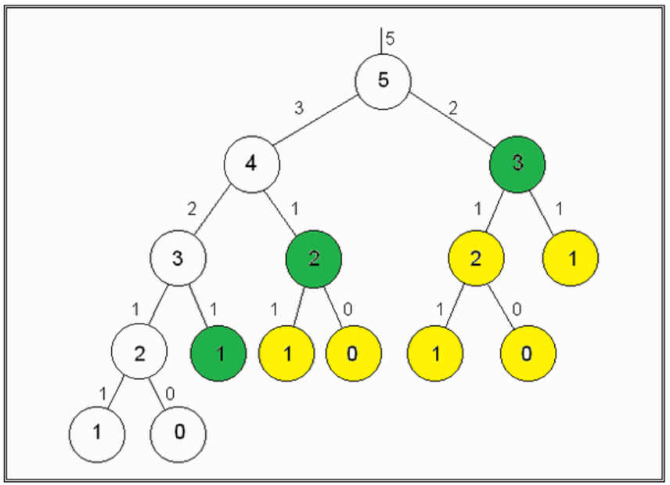
費氏數列 (Fibonacci) – Divide & Conquer
﻿def Fibonacci(n):
if n <= 1:
return n
return Fibonacci(n-1) + Fibonacci(n-2)
for i in range(10):
print(Fibonacci(i))
What if n > 40?
﻿Output:
0
1
1
2
3
5
8
13
21
34
https://emn178.pixnet.net/blog/post/91987861

Slide 7
費氏數列 (Fibonacci) – DP
Fibonacci = [0, 1]
for i in range(8):
if i >= 2:
Fibonacci.append(Fibonacci[i-1] + Fibonacci[i-2])
print(Fibonacci[i])
i | F[0] | F[1] | F[2] | F[3] | F[4] | F[5] | F[6] | F[7]
 | 0 | 1
2 | 0 | 1 | 1
3 | 0 | 1 | 1 | 2
4 | 0 | 1 | 1 | 2 | 3
5 | 0 | 1 | 1 | 2 | 3 | 5
6 | 0 | 1 | 1 | 2 | 3 | 5 | 8
7 | 0 | 1 | 1 | 2 | 3 | 5 | 8 | 13
動態規劃是一種解題的技巧，它利用陣列建一個表格，並由前面已知的值來求目前的值，而解題過程則是一步一步填表格。

Slide 8
爬樓梯問題
「爬到五階」的踏法數目，就是總合「爬到四階」與「爬到三階」的踏法數目。
寫成數學式子是「 f(5) = f(4) + f(3) 」，其中「 f(‧) 」表示「爬到某階之踏法數目」。
依樣畫葫蘆，得到「 f(4) = f(3) + f(2) 」、「 f(3) = f(2) + f(1) 」。
「爬到兩階」與「爬到一階」無法再分割、沒有子問題，直接得到
「 f(2) = 2 」、「 f(1) = 1 」。
http://www.csie.ntnu.edu.tw/~u91029/DynamicProgramming.html

Slide 9
爬樓梯問題
0 | 1 | 2 | 3 | 4 | 5
 | 1 | 2
0 | 1 | 2 | 3 | 4 | 5
 | 1 | 2 | 3
0 | 1 | 2 | 3 | 4 | 5
 | 1 | 2 | 3 | 5
0 | 1 | 2 | 3 | 4 | 5
 | 1 | 2 | 3 | 5 | 8
F(0) = 1, to complete the formula (刻意倒推的結果)
F(1) = 1
F(n) = F(n-1) + F(n-2), n >= 2

Slide 10
Maximum Subarray – 暴力法
0 | 1 | 2 | 3 | 4
+
+ | +
+ | + | +
+ | + | + | +
+ | + | + | + | +
 | +
 | + | +
 | + | + | +
 | + | + | + | +
N = [13, -3, -25, 20, -3, -16, -23, 18, 20 -7,
12, -5, -22, 15, -4, 7]
maxi = -2**31
Sum = 0
for i in range(len(N)):
Sum = 0
for j in range(i, len(N)):
Sum += N[j]
maxi = max(maxi, Sum)
print(maxi)

Slide 11
Maximum Subarray – DP (Kadane's Algorithm)
當連續總和是正的時候(列入計算是有幫助的)，可以繼續列入計算，
當為負的時候，則不列入計算，也就是重新重0開始。
N = [13, -3, -25, 20, -3, -16, -23, 18, 20 -7, 12, -5, -22, 15, -4, 7]
maxi = -2**31 # negative infinity
Sum = 0
for n in N:
Sum += n
maxi = max(maxi, Sum)
if Sum < 0:
Sum = 0
print(maxi)

Slide 12
sum | 1 | 2 | 3 | 4 | 5 | 6 | 7 | 8 | 9 | 10 | 11 | 12 | 13 | 14 | 15 | 16
13 | 13
10 | 13 | -3
-15 0 | 13 | -3 | -25
20 |  |  |  | 20
17 |  |  |  | 20 | -3
1 |  |  |  | 20 | -3 | -16
-22 0 |  |  |  | 20 | -3 | -16 | -23
18 |  |  |  |  |  |  |  | 18
38 |  |  |  |  |  |  |  | 18 | 20
31 |  |  |  |  |  |  |  | 18 | 20 | -7
43 |  |  |  |  |  |  |  | 18 | 20 | -7 | 12
38 |  |  |  |  |  |  |  | 18 | 20 | -7 | 12 | -5
 |  |  |  |  |  |  |  | … | … | … | … | … | …

Slide 13
Dynamic Programming (DP)
數列 / Maximum Subarray
零錢問題
01背包問題
路徑問題
LIS 最長遞增子序列
LCS 最長共同子序列
Rod Cutting (MIT Introduction to Algorithms)

Slide 14
零錢問題 – 硬幣的組合數
假設某國的硬幣的面值有 1、5、10、50 元四種，輸入一個金額 N (正整數，N<=1000)，印出符合該金額的硬幣組合有多少種。
輸入1：100
輸出1：158
輸入2：999
輸出2：72800
N = 999
coin= [1, 5, 10, 50]
Ans = [0] * (N+1)
Ans[0] = 1
for i in range(len(coin)):
for j in range(coin[i], N+1):
Ans[j] += Ans[j - coin[i]]
print(Ans[N])

Slide 15
coin= [1, 5, 10, 50]
 | 0 | 1 | 2 | 3 | 4 | 5 | 6 | 7 | 8 | 9 | 10
Initial | 1 | 0 | 0 | 0 | 0 | 0 | 0 | 0 | 0 | 0 | 0
 | 未使用任何硬幣, 可以組合出0~10元的方法數
coin[0] : 1 | 1 | 1 | 1 | 1 | 1 | 1 | 1 | 1 | 1 | 1 | 1
 | 使用1元硬幣, 可以組合出1~10元的方法數
coin[1] : 5 | 1 | 1 | 1 | 1 | 1 | 2 | 2 | 2 | 2 | 2 | 2
 | 加上5元硬幣, 可以組合出5~10元的方法數, e.g. Ans[6] = And[6] + Ans[6-5], 1元 x 6 或 1元 x 1 + 5元 x 1
coin[2] : 10 | 1 | 1 | 1 | 1 | 1 | 2 | 2 | 2 | 2 | 2 | 3
 | 加上5元硬幣, 可以組合出10元的方法數, e.g. Ans[10] = And[10] + Ans[10 - 10], 1元 x 10 或 5元 x 2 或 10元 x 1

Slide 16
換零錢 – 最少硬幣數(不考慮最佳解的路徑)
某個國家有 n 種硬幣面額, 請計算出目標金額 M 的最少硬幣數
coin = [4, 1, 9, 13]
M = 20
Ans = [2147483647] * (M+1) #infinity
Ans[0] = 0 #0元需要0個硬幣
for i in range(len(coin)):
for j in range(coin[i], M+1):
if Ans[j] > Ans[j - coin[i]] + 1:
Ans[j] = Ans[j - coin[i]] + 1
print(Ans[M])
[0, x, x, x, 1, x, x, x, 2, x, x, x, 3, x, x, x, 4, x, x, x, 5]
[0, 1, 2, 3, 1, 2, 3, 4, 2, 3, 4, 5, 3, 4, 5, 6, 4, 5, 6, 7, 5]
[0, 1, 2, 3, 1, 2, 3, 4, 2, 1, 2, 3, 3, 2, 3, 4, 4, 3, 2, 3, 4]
[0, 1, 2, 3, 1, 2, 3, 4, 2, 1, 2, 3, 3, 1, 2, 3, 4, 2, 2, 3, 4]

Slide 17
換零錢 -最少硬幣數(考慮最佳解的路徑)
coin = [4, 1, 9, 13]
M = 20
Ans = [2147483647] * (M+1) #infinity
Ans[0] = 0 #0元需要0個硬幣
Used = [0] * (M+1) #最近一次使用的硬幣面額
for i in range(len(coin)):
for j in range(coin[i], M+1):
if Ans[j] > Ans[j - coin[i]] + 1:
Ans[j] = Ans[j - coin[i]] + 1
Used[j] = coin[i]
i = M
res = []
while i > 0:
res.append(Used[i])
i -= Used[i]
print(res)
﻿Output:
[9, 9, 1, 1]
[0, x, x, x, 1, x, x, x, 2, x, x, x, 3, x, x, x, 4, x, x, x, 5]
[0, 1, 2, 3, 1, 2, 3, 4, 2, 3, 4, 5, 3, 4, 5, 6, 4, 5, 6, 7, 5]
[0, 1, 2, 3, 1, 2, 3, 4, 2, 1, 2, 3, 3, 2, 3, 4, 4, 3, 2, 3, 4]
[0, 1, 2, 3, 1, 2, 3, 4, 2, 1, 2, 3, 3, 1, 2, 3, 4, 2, 2, 3, 4]
﻿[0, 0, 0, 0, 4, 0, 0, 0, 4, 0, 0, 0, 4, 0, 0, 0, 4, 0, 0, 0, 4]
[0, 1, 1, 1, 4, 1, 1, 1, 4, 1, 1, 1, 4, 1, 1, 1, 4, 1, 1, 1, 4]
[0, 1, 1, 1, 4, 1, 1, 1, 4, 9, 9, 9, 4, 9, 9, 9, 4, 9, 9, 9, 9]
[0, 1, 1, 1, 4, 1, 1, 1, 4, 9, 9, 9, 4, 13, 13, 13, 4, 13, 9, 9, 9]

Slide 18
Dynamic Programming (DP)
數列 / Maximum Subarray
零錢問題
01背包問題
路徑問題
LIS 最長遞增子序列
LCS 最長共同子序列
Rod Cutting (MIT Introduction to Algorithms)

Slide 19
01背包問題 – 不考慮最佳解的路徑 (01 knapsack problem)
假設有n個物品及一個背包.已知背包的負重能力與每個物品的價值.
物品只能取或不取, 不能只取物品的一部分, 且每樣物品只有一個.
求在背包的負重能力範圍內, 將哪些物品放入背包, 可以獲得最大價值。
n = 4
max_load = 12
w = [3, 4, 9, 12]
v = [20, 45, 70, 85]
dp = [0] * (max_load + 1)
for i in range(n):
for j in range(max_load, w[i] - 1, -1):
dp[j] = max(dp[j], dp[j - w[i]] + v[i])
print(max(dp))
0 1 2 3 4 5 6 7 8 9 10 11 12
-------------------------------------------------﻿
[0, 0, 0, 20, 20, 20, 20, 20, 20, 20, 20, 20, 20]
[0, 0, 0, 20, 45, 45, 45, 65, 65, 65, 65, 65, 65]
[0, 0, 0, 20, 45, 45, 45, 65, 65, 70, 70, 70, 90]
[0, 0, 0, 20, 45, 45, 45, 65, 65, 70, 70, 70, 90]
90

Slide 20
01背包問題 – 考慮最佳解的路徑 (01 knapsack problem)
n = 4
max_load = 12
w = [3, 4, 9, 12]
v = [20, 45, 70, 85]
dp = [0] * (max_load + 1)
# 二維表格 n*(max_load+1), 用來紀錄path
p = [[-1] * (max_load + 1) for i in range(n)]
for i in range(n):
for j in range(max_load, w[i] - 1, -1):
if dp[j - w[i]] + v[i] > dp[j]:
dp[j] = dp[j - w[i]] + v[i]
p[i][j] = i
print(max(dp))
path = []
j = max_load
for i in range(n-1, -1, -1):
if p[i][j] >= 0:
path.append(i)
j -= w[i]
print(sorted(path))
﻿[0, 0, 0, 20, 20, 20, 20, 20, 20, 20, 20, 20, 20]
[[-1, -1, -1, 0, 0, 0, 0, 0, 0, 0, 0, 0, 0],
[-1, -1, -1, -1, -1, -1, -1, -1, -1, -1, -1, -1, -1],
[-1, -1, -1, -1, -1, -1, -1, -1, -1, -1, -1, -1, -1],
[-1, -1, -1, -1, -1, -1, -1, -1, -1, -1, -1, -1, -1]]
[0, 0, 0, 20, 45, 45, 45, 65, 65, 65, 65, 65, 65]
[[-1, -1, -1, 0, 0, 0, 0, 0, 0, 0, 0, 0, 0],
[-1, -1, -1, -1, 1, 1, 1, 1, 1, 1, 1, 1, 1],
[-1, -1, -1, -1, -1, -1, -1, -1, -1, -1, -1, -1, -1],
[-1, -1, -1, -1, -1, -1, -1, -1, -1, -1, -1, -1, -1]]
[0, 0, 0, 20, 45, 45, 45, 65, 65, 70, 70, 70, 90]
[[-1, -1, -1, 0, 0, 0, 0, 0, 0, 0, 0, 0, 0],
[-1, -1, -1, -1, 1, 1, 1, 1, 1, 1, 1, 1, 1],
[-1, -1, -1, -1, -1, -1, -1, -1, -1, 2, 2, 2, 2],
[-1, -1, -1, -1, -1, -1, -1, -1, -1, -1, -1, -1, -1]]
[0, 0, 0, 20, 45, 45, 45, 65, 65, 70, 70, 70, 90]
[[-1, -1, -1, 0, 0, 0, 0, 0, 0, 0, 0, 0, 0],
[-1, -1, -1, -1, 1, 1, 1, 1, 1, 1, 1, 1, 1],
[-1, -1, -1, -1, -1, -1, -1, -1, -1, 2, 2, 2, 2],
[-1, -1, -1, -1, -1, -1, -1, -1, -1, -1, -1, -1, -1]]
90
[0, 2]

Slide 21
Dynamic Programming (DP)
數列 / Maximum Subarray
零錢問題
01背包問題
路徑問題
LIS 最長遞增子序列
LCS 最長共同子序列
Rod Cutting (MIT Introduction to Algorithms)

Slide 22
路徑問題
如下圖，有一個 NxN 的方格(N<=10)，我們從左上角的 O (0, 0) 點開始移動，可以移動的方向為：往右、往下、往右下三個方向。現在輸入兩個整數 x、y，請你計算出從 (0, 0) 走到 (x, y) 共有幾種走法。
輸入1：3 7
輸出1：575
輸入2：10 10
輸出2：8097453

Slide 23
 | 0 | 1 | 2 | 3 | 4 | 5 | 6 | 7
0 | 1 | 1 | 1 | 1 | 1 | 1 | 1 | 1
1 | 1 | 3 | 5 | 7 | 9 | 11 | 13 | 15
2 | 1 | 5 | 13 | 25 | 41 | 61 | 85 | 113
3 | 1 | 7 | 25 | 63 | 129 | 231 | 377 | 575
x = 10
y = 10
dp = [[1] * (y+1) for i in range(x+1)]
for i in range(1, x+1):
for j in range(1, y+1):
dp[i][j] = dp[i-1][j-1] + dp[i-1][j] + dp[i][j-1]
print(dp[x][y])

Slide 24
1155. Number of Dice Rolls With Target Sum
https://leetcode.com/problems/number-of-dice-rolls-with-target-sum/
 | 0 | 1 | 2 | 3 | 4 | 5 | 6 | 7 | 8 | 9 | 10 | 11 | 12 | 13 | 14 | 15 | 16 | 17 | 18
 | 0 | 0 | 0 | 0 | 0 | 0 | 0 | 0 | 0 | 0 | 0 | 0 | 0 | 0 | 0 | 0 | 0 | 0 | 0
1 | 0 | 1 | 1 | 1 | 1 | 1 | 1 | 0 | 0 | 0 | 0 | 0 | 0 | 0 | 0 | 0 | 0 | 0 | 0
2 | 0 | 0 | 1 | 2 | 3 | 4 | 5 | 6 | 5 | 4 | 3 | 2 | 1 | 0 | 0 | 0 | 0 | 0 | 0
3 | 0 | 0 | 0 | 1 | 3 | 6 | 10 | 15 | 21 | 25 | 27 | 27 | 25 | 21 | 15 | 10 | 6 | 3 | 1
f(3, 6) = 10
1 1 4
1 2 3
1 3 2
1 4 1
2 1 3
2 2 2
2 3 1
3 1 2
3 2 1
4 1 1
f(3, 9) = f(2, 9-1) +
f(2, 9-2) +
f(2, 9-3) +
f(2, 9-4) +
f(2, 9-5) +
f(2, 9-6)

Slide 25
Dynamic Programming (DP)
數列 / Maximum Subarray
零錢問題
01背包問題
路徑問題
LIS 最長遞增子序列
LCS 最長共同子序列
Rod Cutting (MIT Introduction to Algorithms)

Slide 26
最長遞增子序列 (Longest Increasing Subsequence, LIS)
假設有一個序列為 { 1、3、2、4 }，裡面的每個數字是有順序的，我們取出某些數字後，可以得到 { 1 }、{ 3 }、{ 2 }、{ 4 }、{ 1、3 }、{ 1、2 }、{ 1、4 }、{ 3、2 }、{ 3、4 }、{ 2、4 }、{ 1、3、2 }、{ 1、3、4 }、{ 1、2、4 }、{ 3、2、4}、{ 1、3、2、4 } 等 15 個子序列，而這些子序列中每兩個數字會維持原本序列中的前後關係。
而上面的子序列中，我們要找出裡面的數字呈遞增數列，而且長度最長的，可以找到 { 1、3、4 }、{ 1、2、4 } 這兩個子序列，長度都是 3，這就是最長遞增子序列 (LIS)。 現在要寫一個程式，輸入的第一個數字 N 代表這個序列有幾個數字(最大 20)，之後有 N 個整數，請輸出最長遞增子序列的長度。
輸入1：4 1 3 2 4
輸出1：3
輸入2：7 1 4 3 2 3 2 4
輸出2：4

Slide 27
最長遞增子序列 (Longest Increasing Subsequence, LIS)
這類的題目，我們可以用一個陣列來記錄以該數字為最後一個數字的最長遞增子序列，第一個數字一定是 1，而第二個以後則是往前找比該數小中長度最大的那個，再把長度加 1 (加上自己)，而萬一找不到，則長度為 1。
1 | 4 | 3 | 2 | 3 | 2 | 4
1
1 | 2
1 | 2 | 2
1 | 2 | 2 | 2
1 | 2 | 2 | 2 | 3
1 | 2 | 2 | 2 | 3 | 2
1 | 2 | 2 | 2 | 3 | 2 | 4
N = [1, 4, 3, 2, 3, 2, 4]
dp = [0] * (len(N))
dp[0] = 1
for i in range(1, len(N)):
tmp = []
for j in range(i):
if N[j] < N[i]:
tmp.append(dp[j])
dp[i] = max(tmp) + 1
print(max(dp))

Slide 28
Dynamic Programming (DP)
數列 / Maximum Subarray
零錢問題
01背包問題
路徑問題
LIS 最長遞增子序列
LCS 最長共同子序列
Rod Cutting (MIT Introduction to Algorithms)

Slide 29
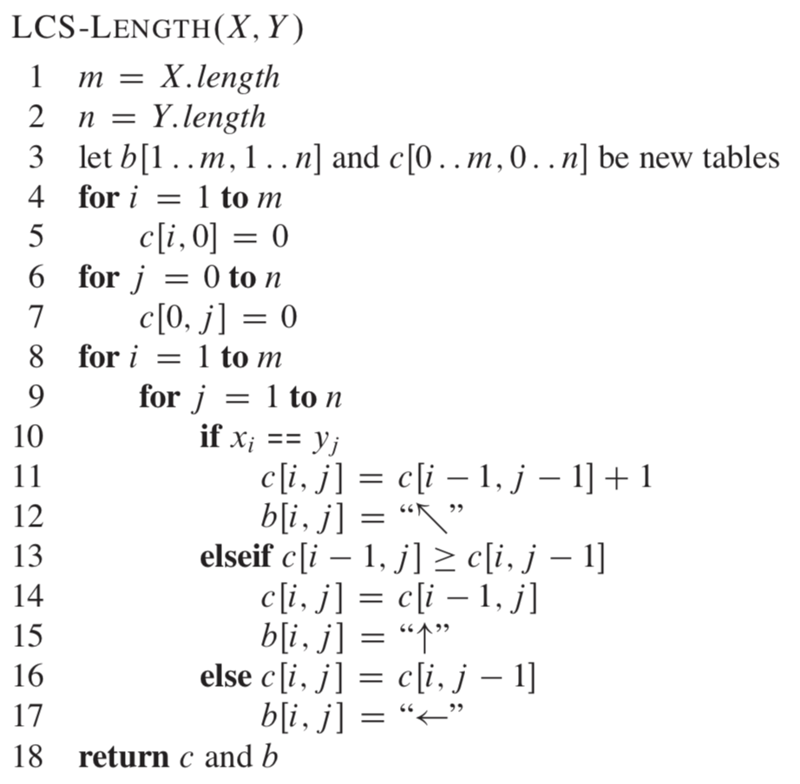
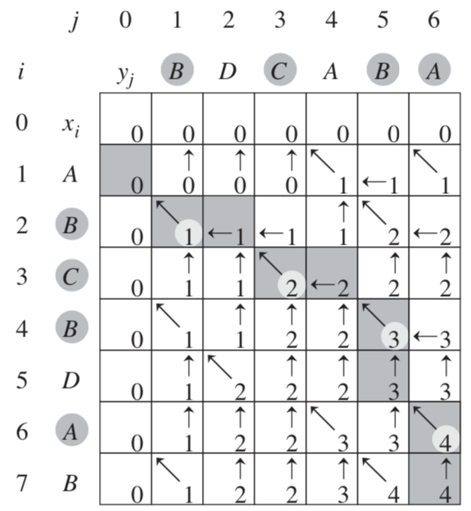
最長共同子序列 Maximum Common Subsequence
Table-b 可以省略

Slide 30
最長共同子序列 Maximum Common Subsequence
https://zerojudge.tw/ShowProblem?problemid=c001
s1 = "ABCBDAB"
s2 = "BDCABA”
len1 = len(s1)
len2 = len(s2)
lcs = [[0] * (len2 + 1) for i in range(len1 + 1)]
for i in range(1, len1+1):
for j in range(1, len2+1):
if s1[i-1] == s2[j-1]:
lcs[i][j] = lcs[i-1][j-1] + 1
elif lcs[i-1][j] >= lcs[i][j-1]:
lcs[i][j] = lcs[i-1][j]
else:
lcs[i][j] = lcs[i][j-1]
print(lcs[len1][len2])

Slide 31
﻿ B D C A B A﻿
[[0, 0, 0, 0, 0, 0, 0],
A[0, 0, 0, 0, 1, 1, 1],
B[0, 0, 0, 0, 0, 0, 0],
C[0, 0, 0, 0, 0, 0, 0],
B[0, 0, 0, 0, 0, 0, 0],
D[0, 0, 0, 0, 0, 0, 0],
A[0, 0, 0, 0, 0, 0, 0],
B[0, 0, 0, 0, 0, 0, 0]]
﻿ B D C A B A﻿
[[0, 0, 0, 0, 0, 0, 0],
A[0, 0, 0, 0, 1, 1, 1],
B[0, 1, 1, 1, 1, 2, 2],
C[0, 0, 0, 0, 0, 0, 0],
B[0, 0, 0, 0, 0, 0, 0],
D[0, 0, 0, 0, 0, 0, 0],
A[0, 0, 0, 0, 0, 0, 0],
B[0, 0, 0, 0, 0, 0, 0]]
﻿ B D C A B A﻿
[[0, 0, 0, 0, 0, 0, 0],
A[0, 0, 0, 0, 1, 1, 1],
B[0, 1, 1, 1, 1, 2, 2],
C[0, 1, 1, 2, 2, 2, 2],
B[0, 0, 0, 0, 0, 0, 0],
D[0, 0, 0, 0, 0, 0, 0],
A[0, 0, 0, 0, 0, 0, 0],
B[0, 0, 0, 0, 0, 0, 0]]
﻿ B D C A B A﻿
[[0, 0, 0, 0, 0, 0, 0],
A[0, 0, 0, 0, 1, 1, 1],
B[0, 1, 1, 1, 1, 2, 2],
C[0, 1, 1, 2, 2, 2, 2],
B[0, 1, 1, 2, 2, 3, 3],
D[0, 0, 0, 0, 0, 0, 0],
A[0, 0, 0, 0, 0, 0, 0],
B[0, 0, 0, 0, 0, 0, 0]]
﻿ B D C A B A﻿
[[0, 0, 0, 0, 0, 0, 0],
A[0, 0, 0, 0, 1, 1, 1],
B[0, 1, 1, 1, 1, 2, 2],
C[0, 1, 1, 2, 2, 2, 2],
B[0, 1, 1, 2, 2, 3, 3],
D[0, 1, 2, 2, 2, 3, 3],
A[0, 0, 0, 0, 0, 0, 0],
B[0, 0, 0, 0, 0, 0, 0]]
﻿ B D C A B A﻿
[[0, 0, 0, 0, 0, 0, 0],
A[0, 0, 0, 0, 1, 1, 1],
B[0, 1, 1, 1, 1, 2, 2],
C[0, 1, 1, 2, 2, 2, 2],
B[0, 1, 1, 2, 2, 3, 3],
D[0, 1, 2, 2, 2, 3, 3],
A[0, 1, 2, 2, 3, 3, 4],
B[0, 0, 0, 0, 0, 0, 0]]
﻿ B D C A B A﻿
[[0, 0, 0, 0, 0, 0, 0],
A[0, 0, 0, 0, 1, 1, 1],
B[0, 1, 1, 1, 1, 2, 2],
C[0, 1, 1, 2, 2, 2, 2],
B[0, 1, 1, 2, 2, 3, 3],
D[0, 1, 2, 2, 2, 3, 3],
A[0, 1, 2, 2, 3, 3, 4],
B[0, 1, 2, 2, 3, 4, 4]]

Slide 32
Dynamic Programming (DP)
數列 / Maximum Subarray
零錢問題
01背包問題
路徑問題
LIS 最長遞增子序列
LCS 最長共同子序列
Rod Cutting (MIT Introduction to Algorithms)

Slide 33
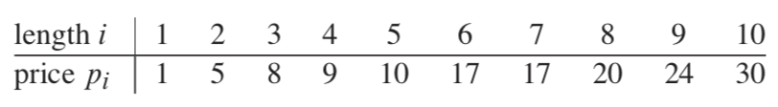
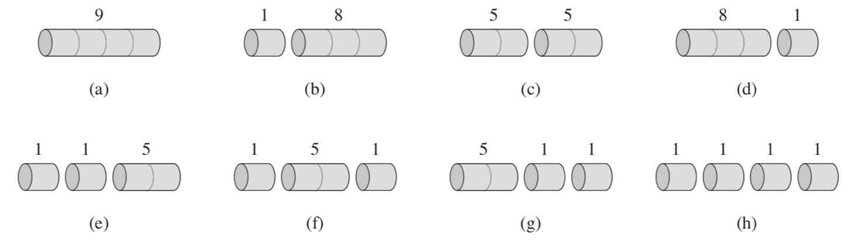
Rod Cutting
問題描述：
給定長度為n的木頭，把它切分成小段賣，不同長度的木頭價格不一樣，求最優切法。
2^{n-1} 種切法

Slide 34
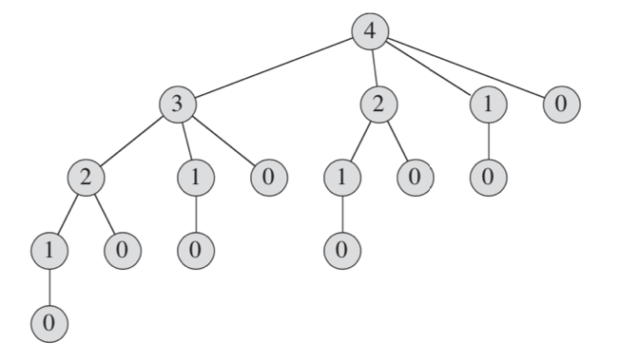
Rod Cutting – recursive top-down
price = [0, 1, 5, 8, 9, 10, 17, 17, 20, 24, 30]
def cut_rod(price, n):
if n == 0:
return 0
maxi = -2**31
for i in range(1, n+1):
maxi = max(maxi, price[i] + cut_rod(price, n - i))
return maxi
# main program
print(cut_rod(price, 4))
What if n > 40?

Slide 35
Rod Cutting – time-memory trade-off
price = [0, 1, 5, 8, 9, 10, 17, 17, 20, 24, 30]
record = [-2147483648] * len(price)
def memoized_cut_rod(price, record, n):
if record[n] >= 0:
return record[n]
if n == 0:
return 0
maxi = -2147483648
for i in range(1, n+1):
maxi = max(maxi, price[i] + memoized_cut_rod(price, record, n - i))
return maxi
print(memoized_cut_rod(price, record, 4))

Slide 36
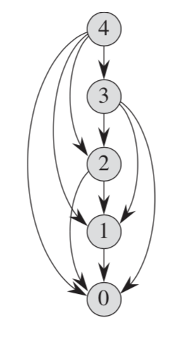
Rod Cutting – bottom-up
﻿price = [0, 1, 5, 8, 9, 10, 17, 17, 20, 24, 30]
record = [0] * len(price)
def bottom_up_cut_rod(price, record, n):
for i in range(1, n+1):
maxi = -2147483648
for j in range(1, i+1):
maxi = max(maxi, price[j] + record[i - j])
record[i] = maxi
return record[n]
print(bottom_up_cut_rod(price, record, 4))
 |  | 0 | 1 | 2 | 3 | 4 | 5 | 6 | 7 | 8 | 9 | 10
 | p | 0 | 1 | 5 | 8 | 9 | 10 | 17 | 17 | 20 | 24 | 30
i, j | r | 0
1, 1 | r | 0 | 1
2, 1 | r | 0 | 1 | (2)
2, 2 | r | 0 | 1 | 5
3, 1 | r | 0 | 1 | 5 | (6)
3, 2 | r | 0 | 1 | 5 | (6)
3, 3 | r | 0 | 1 | 5 | 8
4, 1 | r | 0 | 1 | 5 | 8 | (9)
4, 2 | r | 0 | 1 | 5 | 8 | (10)
4, 3 | r | 0 | 1 | 5 | 8 | (10)
4, 4 | r | 0 | 1 | 5 | 8 | 10

Slide 37
Rod Cutting – extended bottom-up
price = [0, 1, 5, 8, 9, 10, 17, 17, 20, 24, 30]
record = [0] * len(price)
section = [-1] * len(price)
def extended_bottom_up_cut_rod(price, record, section, n):
for i in range(1, n+1):
maxi = -2147483648
for j in range(1, i+1):
if price[j] + record[i - j] > maxi:
maxi = price[j] + record[i - j]
section[i] = j
record[i] = maxi
return record[n]
print(extended_bottom_up_cut_rod(price, record, section, 9))
 | 0 | 1 | 2 | 3 | 4 | 5 | 6 | 7 | 8 | 9 | 10
record | 0 | 1 | 5 | 8 | 10 | 13 | 17 | 18 | 22 | 25 | 30
section | -1 | 1 | 2 | 3 | 2 | 2 | 6 | 1 | 2 | 3 | 10

Slide 38
Exercise: UVa Online Judge
00900 - Brick Wall Patterns (費氏數列問題)
12149 – Feynman (數列問題)
10684 - The jackpot (Maximum Subarray)
00562 - Dividing coins (01背包)
00357 - Let Me Count The Ways (換零錢)
00825 - Walking on the Safe Side (路徑)
00111 - History Grading (序列)
10405 - Longest Common Subsequence (序列)
10066 - The Twin Towers (最長共同子序列)
10192 – Vacation (最長共同子序列)

Slide 39
Exercise: LeetCode
70. Climbing Stairs (數列)
96. Unique Binary Search Trees (數列)
53. Maximum Subarray (數列)
1155. Number of Dice Rolls With Target Sum (數列)
198. House Robber (背包)
213. House Robber II (背包)
62. Unique Paths (路徑)
63. Unique Paths II (路徑)
121. Best Time to Buy and Sell Stock

